Slide 1
САМООЦЕНКА КАЧЕСТВА ДОШКОЛЬНОГО ОБРАЗОВАНИЯ В МБДОУ ЦРР д/с «РЯБИНУШКА»
Подготовила: Никитина Ю.Н.
заместитель заведующего по воспитательно-образовательной работе
Август 2017г.

Slide 2
Федеральный Закон «Об образовании в Российской Федерации» от 29 декабря 2012 г. № 273-ФЗ (ст.2)
КАЧЕСТВО ОБРАЗОВАНИЯ - комплексная характеристика образовательной деятельности и подготовки обучающегося, выражающая степень их соответствия федеральным государственным образовательным стандартам, образовательным стандартам, федеральным государственным требованиям и (или) потребностям физического или юридического лица, в интересах которого осуществляется образовательная деятельность, в том числе степень достижения планируемых результатов образовательной программ

Slide 3
Два направления оценки качества образования в ДОО:
Самоанализ (внутренняя оценка)
Работа экспертной комиссии (внешняя независимая оценка качества)

Slide 4
ЗАКОН «ОБ ОБРАЗОВАНИИ В РФ», 273-ФЗ, ГЛ.3 СТ.28
Компетенция, права, обязанности и ответственность образовательной организации:
п.13 Проведение самообследования, обеспечение функционирования внутренней системы оценки качества образования;

Slide 5
Система оценки качества дошкольного образования на уровне ДОО должна обеспечивать участие всех заинтересованных субъектов, и в то же время выполнять свою основную задачу: обеспечивать развитие системы дошкольного образования в соответствии с принципами и требованиями Федерального государственного стандарта дошкольного образования.

Slide 6
Самоанализ - это
рефлексия сотрудниками дошкольной организации собственной деятельности;
первоначальный и всесторонний анализ собственной работы проводят сами сотрудники ДОО.

Slide 7
Участники самоанализа
Педагоги
Родители
Администрация
ДОУ

Slide 8
Задачи самоанализа в ДОУ
выявить сильные и слабые сторон в своей работе
изменить профессиональную позицию каждого сотрудника
повысить качество образовательных услуг, оказываемых детям и их семьям

Slide 9
ОЦЕНКА КАЧЕСТВА ДОШКОЛЬНОГО ОБРАЗОВАНИЯ
ФГОС ДО предполагает оценку качества по условиям (то, что можно контролировать);
Под условиями понимается создание образовательной среды развития ребенка (психолого-педагогические, кадровые условия, предметно-пространственная среда);
В центре – психолого-педагогические условия, включая развивающее взаимодействие в системе «взрослый – дети».

Slide 10
Пакет документов разработанный для проведения общественно- профессиональной оценки качества дошкольного образования (от 15.06.2015г.)

Slide 11
Процедура оценки качества дошкольного образования
Структурированное наблюдение (основная процедура)
Анкетирование
Анализ документов

Slide 12
ИНСТРУМЕНТ
Показатели и индикаторы оценки деятельности педагогов по созданию психолого-педагогических условий развития детей;
Анкеты родительской удовлетворенности и образовательных запросов семьи;
Анкеты для педагогов.

Slide 13
Для процедуры наблюдения в группах и для анализа документации разработаны специальные бланки – листы оценивания
Показатели и индикаторы показателей определяют направления самоанализа, которые соответствуют требованиям Федерального государственного образовательного стандарта дошкольного образования к условиям реализации Программы в ДОО в пяти образовательных областях.
Показатели самоанализа по образовательной области распределены по разделам
Специальный раздел содержит показатели и индикаторы оценки развивающей предметно-пространственной среды
всего 14 направлений

Slide 14
Показатель без индикаторов
Пример:
№ показателя | № индикатора | Показатели и индикаторы | Показатель /индикатор подтверждается 3 | Показатель /индикатор скорее подтверждается 2 | Показатель /индикатор скорее не подтверждается 1 | Показатель /индикатор не подтверждается 0 | Среднее
7 |  | Дети постоянно находятся в поле внимания взрослого, который при необходимости включается в игру и другие виды деятельности (значение по показателю)

Slide 15
Показатель с индикаторами
№ показателя | № индикатора | Показатели и индикаторы | Показатель /индикатор подтверждается 3 | Показатель /индикатор скорее подтверждается 2 | Показатель /индикатор скорее не подтверждается 1 | Показатель /индикатор не подтверждается 0 | Среднее
1 |  | Сотрудники создают и поддерживают доброжелательную атмосферу в группе(среднее значение по индикаторам) |  |  |  |  | 8/5 = 1.6
 | 1 | Общаются с детьми дружелюбно, уважительно, вежливо. |  | 2
 | 2 | Поддерживают доброжелательные отношения между детьми (предотвращают конфликтные ситуации, собственным примером демонстрируют положительное отношение ко всем детям). |  |  | 1
 | 3 | Сотрудники не ограничивают естественный шум в группе (подвижные игры, смех, свободный разговор и пр.). |  |  | 1
 | 4 | Голос взрослого не доминирует над голосами детей. |  |  | 1
 | 5 | Взрослые не прибегают к физическому наказанию или другим негативным дисциплинарным методам, которые обижают, пугают или унижают детей. | 3

Slide 16
Анкета для родителей №1
 | Пожалуйста, отметьте Ваш выбор: | Полностью согласен | Скорее согласен | Скорее не согласен | Полностью не согласен | Затрудняюсь ответить
 | Моему ребенку нравится ходить в детский сад
 | Работа воспитателей и сотрудников детского сада достаточна, чтобы мой ребенок хорошо развивался и был благополучен
 | В детском саду учитывают интересы и точку зрения моего ребенка
 | Мой ребенок хорошо ухожен, за ним хороший присмотр в детском саду
 | Я знаю, что мой ребенок в безопасности в детском саду
 | Меня устраивает управление детским садом
 | Меня устраивает материально-техническое обеспечение детского сада
 | Меня устраивает питание в детском саду
 | Меня устраивает подготовка к школе, осуществляемая в детском саду
 | Сотрудники детского сада учитывают мнение родителей в своей работе

Slide 17
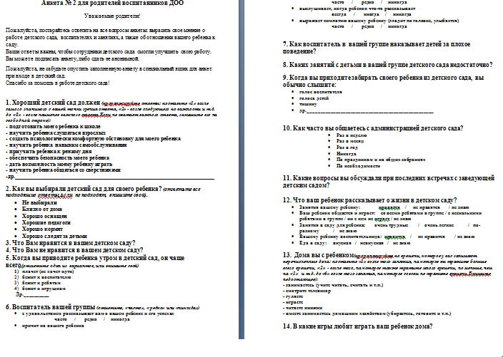

Slide 18
Анализ анкет показал, что родители удовлетворены:
материально-техническим обеспечением
безопасностью ребенка в ДОУ и уходом за ним
заботой о развитии ребенка
вовлеченностью семей в деятельность ДОУ
управлением ДОУ

Slide 19
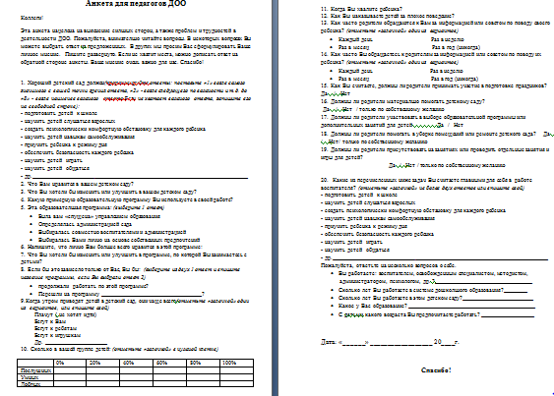

Slide 20
Этапы проведения самоанализа
I этап. Ознакомление сотрудников и родителей с целями самоанализа.
II этап. Сбор информации о работе дошкольной организации.
III этап. Разработка плана и проведение необходимых улучшений в деятельности ДОУ.

Slide 21
Полученные результаты

Slide 22
Полученные результаты Образовательная область «Познавательное развитие» (разделы)

Slide 23
Раздел «Развитие мышления, элементарных математических представлений» наиболее низкие результаты по показателям:
Педагоги развивают у детей пространственные представления: учат определять взаимное расположение предметов («верх-низ», «над под», «рядом», «справа», «слева» и др.); ориентироваться в пространстве (по словесной инструкции, плану, схемам и пр.); (1.4 балла)
Педагоги создают условия для развития у детей представлений о времени и способах его измерения (знакомят с основными временными интервалами: минута, час, день, неделя, месяц, год; временными соотношениями: вчера, сегодня, завтра, раньше, позже; рассказывают об определении времени по часам и календарю). (1, 6 балла)

Slide 24
Определение «точек роста» ДОУ
Вычленение проблемы (низкое количество баллов по показателям)
Обсуждение плана действий (работа с кадрами, родительской общественностью)
Принятие управленческих решений
Разработка перспективных планов, корректировка имеющихся программ, локальных актов

Slide 25
Таким образом, система оценки качества дошкольного образования:
сфокусирована на экспертизе психолого-педагогических условий реализации основной общеобразовательной программы в дошкольной организации, определенных ФГОС ДО;
учитывает образовательные предпочтения и удовлетворенность дошкольным образованием со стороны семьи ребенка;
исключает использование оценки индивидуального развития ребенка в контексте оценки работы дошкольной организации;
исключает унификацию и поддерживает вариативность программ, форм и методов дошкольного образования; - работает на открытость дошкольных организаций, поворачивала их лицом к ребенку и семье;
включает как оценку педагогами ДОО собственной работы, так и независимую профессиональную и общественную экспертизу условий образовательной деятельности в дошкольной организации;
использует инструменты, оценивающие условия реализации программы в организации и доступные как для самоанализа, так и для внешней экспертизы

